Slide 1
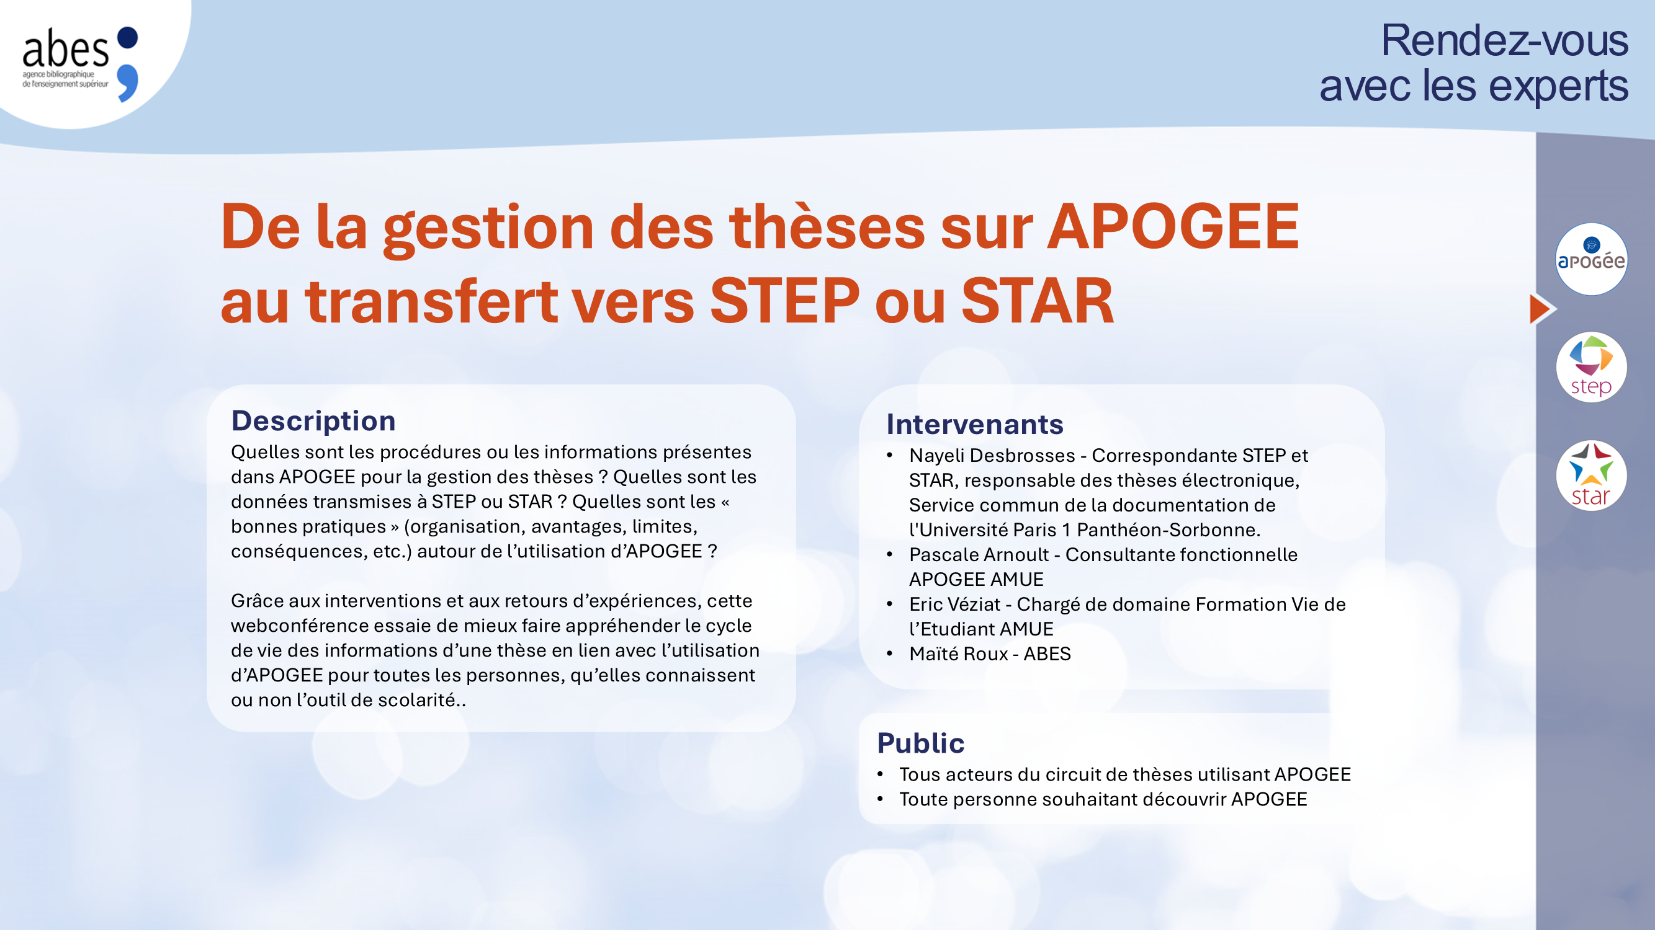

Slide 2
De la gestion des thèses sur APOGEE au transfert vers STEP ou STAR
13 février 2025
Webinaire ABES
Notes:
Titre

Slide 3
Sommaire
Contexte
Modélisation d’un diplôme de doctorat
Inscription administrative annuelle d’un doctorant
Présentation du module 3ème cycle d’Apogée
  Enregistrement de la thèse
  Organisation de la soutenance
  Editions du domaine thèse
Transferts vers STEP et STAR
Retour d’expérience
Questions/Réponses
Sommaire

Slide 4
Contexte
1

Slide 5
Contexte
1
Apogée existe depuis près de 30 ans avec mise en œuvre du domaine Thèses, HDR et DRT en 1997
Chaque étape du cursus du futur doctorant est réalisée au sein de plusieurs environnements :
  les écoles doctorales,
  les unités de recherche (laboratoires),
  l’établissement de rattachement ou les PRES, Communautés d’établissements, …
A partir d’outils de gestion hétérogènes :
  Apogée,
  Outils de gestion des candidatures d’un doctorant,
  Outils d’insertion professionnelle,
  STEP, STAR, …
Qui communiquent peu ou pas entre eux
Contexte
Notes:
Thèses, HDR (Habilitation à Diriger des Recherches) et DRT (Diplôme de Recherche Technologique)

Slide 6
Contexte
1
➔ Evolutions d’Apogée
Nécessité d’une rénovation pour répondre (2012/2013) :
  à la règlementation d’une part
  aux besoins des gestionnaires d’autre part :
    Mieux gérer et suivre le cursus du doctorant au sein des écoles doctorales, des universités et autres établissements
    Intégrer des fonctionnalités non couvertes par le domaine (ex gestion des financements) ou améliorer des fonctionnalités existantes (cotutelle)
Répondre aux enquêtes SIREDO pour le ministère :
  ajout de classes et d’objets dans l’univers BO
Contexte

Slide 7
Contexte
1
Faciliter interfaçage d’Apogée avec son écosystème :
  Outils de gestion des candidatures des doctorants : intégration dans Apogée à partir des OPI (ajout des données de la thèse/travaux : Code Diplôme Etablissement, Numéro de Version Diplôme, Code Etape, Numéro Version Etape, Code permettant de savoir s'il s'agit d'une thèse ou de travaux, Code sise associé à la discipline, Titre de la thèse, Code de la langue étrangère du titre, Titre de la thèse en langue étrangère, Identifiant école doctorale, Identifiant unité de recherche, Identifiant personnel du directeur, Identifiant personnel du 1er codirecteur, Identifiant personnel du 2nd codirecteur)
  Mise à jour du WS thèse afin de compléter les données de la thèse/travaux d’un doctorant exposées via ce Webservice (Outils d’insertion professionnelle, …)
Interfaçage avec les outils de l’ABES :
  STEP (thèses en cours)
  STAR (thèses soutenues)
Contexte

Slide 8
Documentation Apogée
1
Fonctionnelle : Accessible sur le sharepoint Apogée Documents Solution> Documentation fonctionnelle>
  03_Connecteurs : contrat_service_these.docx, contrat_service_opi.docx
Technique : Accessible sur le sharepoint Apogée Documents Solution> Documentation technique>
  102_Exploitation : Note_Accomp_Reprise_ABES_V1.0.pdf
Formation : Accessible sur le sharepoint Apogée Documents Solution> Formation>
  301_Manuels_de_formation : 26_these.pdf
  302_aides_memoires : 14_aidm_these.pptx
  303_diaporamas : 26d_these.ppt
➔ Prochaine Formation « Apogée : Gestion des thèses » le 03 juin 2025 à Paris
Contexte

Slide 9

Schéma
1
Saisie titre langue étrangère
Inscription administrative doctorant
Saisie des aides financières
Enregistrement thèse
Saisie du financement
Saisie école doctorale
Alimentation cotutelle
Dépôt thèse en cours
Saisie titres d’accès
Suivi administratif formation
Création et Suivi de la thèse
Modification données thèse
Gestion des éditions
Univers Pilotage
Contexte
Lien unité de recherche
Suivi de la
thèse
Copie de thèse
Réinscription administrative doctorant
Abandon
Interruption
Changement d’université
Dérogation
Diplomation
Dépôt thèse
Soutenue
Soutenance
Notes:
Les étapes qui marquent la gestion des diplômes de troisième cycle sont :
Enregistrement des thèses
Saisie des interruptions, abandons, changement d’université
Saisie des rapporteurs
Organisation de la soutenance
Saisie du résultat
Editions à destination de l'étudiant : fiche de doctorat - D.R.T., Convocation pour réinscription.
Les courriers convocations et avis et procès verbaux préalables à la soutenance à destination des étudiants, des participants à la thèse et des universités.
Les documents attestant du résultat de la thèse, H.D.R., D.R.T.
Les documents de types listes et statistiques : liste des thèses en cours/soutenues, dénombrement des thèses en cours/soutenues et la liste des H.D.R. soutenues.

Slide 10
Modélisation d’un diplôme de doctorat
2

Slide 11
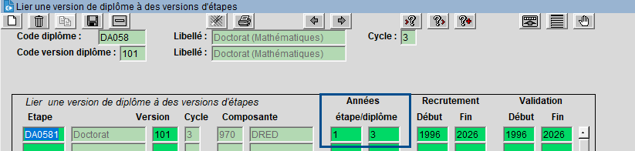
Modélisation d’un Doctorat
2
Un doctorat c’est :
  Un Diplôme qui portera : Cycle, Nature, Type de diplôme, libellés, Secteur disciplinaire, Discipline, Niveau interministériel, Etablissement accrédité à délivrer les diplômes
  Une Version de diplôme qui portera : Cursus LMD, Durée, libellé Web, Crédits, Code diplôme SISE, Ecole doctorale, COMUE de rattachement, Responsable de la formation, Mention, Spécialité, Finalité, Parcours-type, Domaine(s), Champ disciplinaire, Code dossier Habilitation/Accréditation et la période, Période de recrutement, Période de validation, Code RNCP/RS et période de validité du code, Composante habilitée
  Une Etape qui portera : Cycle, Cursus LMD, Action LOLF, libellé, ouvrant droit à bourse, Type d’OPI, composante(s), Centre(s) de gestion, Droit(s) et situation(s) de droits
  Une Version d’étape qui portera: libellé Web, Parcours-type, Durée de l’étape, Composante(s), Crédits, Régime(s) d’inscription, CIP
  Un lien entre la version de diplôme et la version d’étape
Modélisation d’un Doctorat

Slide 12
Modélisation d’un Doctorat
2
Exemple de Modélisation d’un Doctorat
        Doctorat de Mathématiques : Diplôme national, Etablissement accrédité : Université <Code UAI>, Libellés court et long
        Code version de diplôme, Code diplôme SISE (4200001 MATHEMATIQUES), crédits, Ecole doctorale, Code COMUE (code UAI), témoin Offre de formation COMUE, Code dossier Habilitation et période, Période de recrutement, Période de validation, Code RNCP/RS et période associée, Composante habilitée
        Etape, Libellé, Composante(s), CGE, Droits et situations de droits associées, Ouvrant droit à bourse
        Code Version d’étape, Durée de l’étape, Crédits, Composante, Régimes d’inscription, CIP
Diplôme
DA058
Version de diplôme
DA058 101
Etape
DA0581
Version d’étape
DA0581 101
Modélisation d’un Doctorat
Notes:
Diplôme :
Titre délivré par l'établissement après validation des enseignements d'une ou plusieurs étapes.
Version de diplôme :
Description détaillée d’un diplôme à un instant « t » ou distinction entre deux contenus différents pour un même diplôme dans un même établissement (ex: un établissement dispensant deux premières années de médecine dont le contenu diffère).
La création d’un diplôme (habilitation pour un diplôme national, décision du conseil d’Administration pour un DU) implique la création implicite d’une version de diplôme.
Lors du renouvellement de l’habilitation ou d’une décision du CA concernant ce diplôme, il peut être créée une nouvelle version de diplôme.
Etape :
L’étape est une notion permettant le lien entre les concepts administratifs (paiements des droits, inscription administrative, affiliation, ...) et le besoin de description de l’enseignement.
Elle traduit le fractionnement dans le temps (années, ensemble d’années, semestres, ...) d’un enseignement conduisant (éventuellement) à un diplôme.
Version d'étape :
L’ensemble des enseignements qui constituent une étape peut évoluer dans le temps.
Or il est nécessaire de conserver ces évolutions afin de pouvoir à tout moment reconstituer les acquis d’un étudiant.
Disciplines sur la thèse :
4100584 MATHEMATIQUES
4100586 MATHEMATIQUES APPLIQUEES

Slide 13
Inscription administrative annuelle d’un doctorant
3

Slide 14
Présentation des différentes étapes composant le cursus du doctorant
3
Étapes de réalisation d’une Inscription Administrative (à faire tous les ans)
  1. Fiche individuelle de l’étudiant : Informations relatives à l’état civil, au numéro d’identification national, au service national et au bac de l’étudiant.
  2. Adresses de l’étudiant : Adresse fixe de l’étudiant et adresse pour l’année en cours
  3. Inscription Administrative Annuelle : Inscription administrative annuelle de l’étudiant (régime d’inscription, statut de l’étudiant, CSP, etc.)
  4. Inscription Administrative Étape : Dernier établissement fréquenté, dernier diplôme obtenu, diplôme, version de diplôme, étape et version d’étape auxquels l’étudiant s’inscrit.
  5. Couverture sociale et droits facultatifs : Choix d’une mutuelle, droits optionnels, etc.
  6. Calcul et affichage des droits à payer : Montant des droits à payer, affichés pour information.
  7. Saisie des paiements : Règlement des droits à payer et saisie du mode de paiement.
Inscription administrative annuelle d’un doctorant
Notes:
Pays de naissance, Nationalité : Norme INSEE

Slide 15
Présentation du module 3e cycle
d’Apogée
4

Slide 16
Présentation des différentes étapes composant le cursus du doctorant
4
Les fonctionnalités du domaine se déclinent selon plusieurs activités :
  1. Le dépôt du sujet de thèse ou de travaux et la gestion avant soutenance :
    Le sujet est enregistré avec toutes les informations s'y référant : le directeur et les codirecteurs de la thèse, l’unité et le centre de recherche, l'école et la formation doctorale, les financements, la cotutelle, les titres d'accès, …
    Le suivi administratif prend le relais : relance pour abandon, réinscription, interruption ou changement d'université.
  2. L’organisation des soutenances :
    Toutes les informations pratiques concernant les soutenances sont enregistrées.
    Des lettres aux rapporteurs, des décisions d'autorisation de soutenance, des avis de soutenance, des convocations des étudiants et des membres du jury, et des procès verbaux de soutenance sont édités.
  3. Le Résultat de thèse :
    Le résultat de la soutenance est enregistré.
    Dans le cas d'un résultat positif, une attestation de réussite ainsi que le diplôme peuvent être édités, si le modèle de diplôme est fourni par le ministère.
  4. Mise à disposition d'un catalogue complet des thèses en cours et soutenues :
    Ces éditions fournissent des informations statistiques telles que des données sur la réalisation des thèses en cours ou soutenues, par secteur disciplinaire ou école doctorale, sur la durée de préparation des thèses.
    Les informations concernant les thèses, les travaux d'H.D.R. soutenues ou en cours peuvent être diffusées auprès d'autres universités par mailing.
Présentation du module 3e cycle d’Apogée

Slide 17
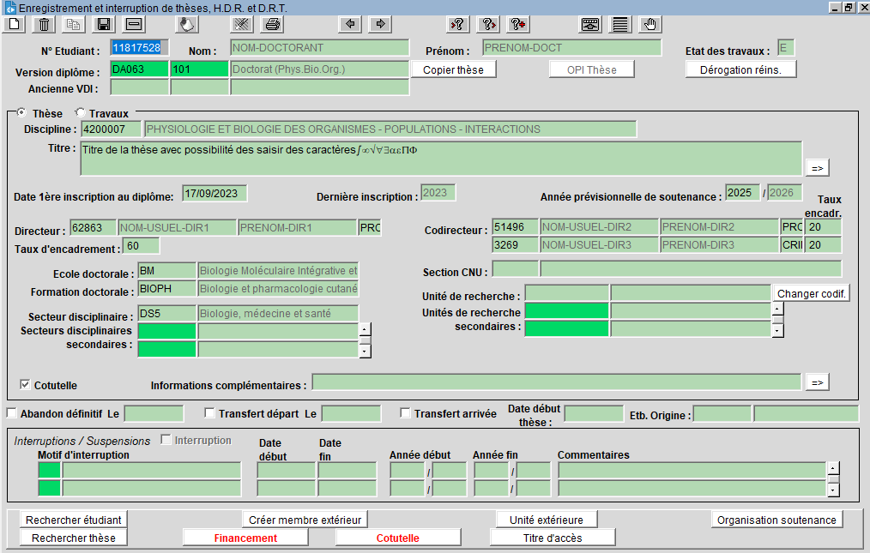
Etapes composant le cursus du doctorant
Enregistrement et interruption de la thèse/travaux
4
Les blocs et données
BLOC Etudiant : N° étudiant, Nom, Prénom, Version diplôme, Etat des travaux (calculé), Ancienne VDI (si besoin) pour utiliser [Copier thèse].
BLOC Thèse ou Travaux : témoin Thèse/Travaux, Discipline, Titre, Date 1ère inscription au diplôme, Dernière inscription, Année prévisionnelle de soutenance, Directeur, Section CNU, Codirecteur, Taux d’encadrement, Secteur disciplinaire, Ecole doctorale, Formation doctorale, Unité de recherche, Secteurs disciplinaires secondaires, Unités de recherche secondaires, Informations complémentaires, Témoin Cotutelle
BLOC Interruptions/Suspensions : Témoin interruption, Témoin Abandon définitif, Date d’abandon, Témoin Transfert départ, Date de transfert départ, Témoin Transfert arrivée, Date début thèse, Etablissement d’origine, Motif interruption, Libellé interruption, Date début, Date fin, Année début, Année fin, Commentaires
Présentation du module 3e cycle d’Apogée
Notes:
Etat des travaux (calculé) : Cet indicateur peut prendre les valeurs E(n cours), S(outenue), A(bandon), U(Changement d’Université),
Ancienne VDI : Code de la version de diplôme à partir de laquelle a été faite la copie des données de la thèse.

Slide 18
Etapes composant le cursus du doctorant
Enregistrement et interruption de la thèse/travaux
4
Les boutons :
[Rechercher étudiant] accès à la conversation de "Recherche d'un étudiant".
[Rechercher thèse] accès à la conversation de "Recherche des étudiants en thèse, H.D.R. ou D.R.T. ".
[Créer membre extérieur] accès à la conversation " Personnel " du référentiel afin de pouvoir créer/modifier des membres EXTERNES uniquement.
[Unité extérieure] accès à la conversation " Unité de recherche " du référentiel Enseignement/Thèse, H.D.R., D.R.T. afin de pouvoir créer/modifier des unités de recherche EXTERIEURES uniquement.
[Financement] accès à la conversation " Financement ". Il n’est accessible que dans le contexte d’une thèse.
[Cotutelle] accès à la conversation " Cotutelle ". Il est accessible uniquement si le témoin Cotutelle est coché.
[Titre d’accès] accès à la conversation " Titre d’accès ". Il est accessible uniquement dans le contexte d’une thèse.
[Organisation soutenance] accès à la conversation " Organisation et résultat de soutenance ".
Présentation du module 3e cycle d’Apogée
Notes:
Bouton Rechercher étudiant : ce bouton permet d'accéder à la conversation de "Recherche d'un étudiant".
Bouton Rechercher thèse : Ce bouton permet d’accéder à la conversation de "Recherche des étudiants en thèse, H.D.R. ou D.R.T.".
Bouton Créer membre extérieur : ce bouton permet d'accéder à la conversation Personnel du référentiel afin de pouvoir créer/modifier des membres EXTERNES uniquement. Dans la conversation personnel, en création le témoin EXTERNE est coché par défaut et n’est pas modifiable, en consultation/modification les personnels INTERNES ne sont pas visibles. Si la variable applicative « SINAPS_PRS_ACT_PROD » est activée, alors le bouton « Créer membre extérieur » est grisé et désactivé, sinon celui-ci est accessible.
Bouton Unité extérieure : ce bouton permet d'accéder à la conversation Unité de recherche du référentiel Enseignement/Thèse, H.D.R., D.R.T. afin de pouvoir créer/modifier des unités de recherche EXTERIEURES uniquement. Dans la conversation unité de recherche, en création le témoin EXTERNE est coché par défaut et n’est pas modifiable, en consultation/modification les unités INTERNES ne sont pas visibles. Si la variable applicative « SINAPS_STR_ACT_PROD » est à « O », le bouton « Unité extérieure » est grisé et désactivé.
Bouton Financement : Ce bouton permet d’accéder à la conversation « Financement ». Il n’est accessible que dans le contexte d’une thèse. Le libellé du bouton est affiché en rouge et en gras lorsque des financements ont été renseignés pour la thèse.
Bouton Cotutelle : Ce bouton permet d’accéder à la conversation « Cotutelle ». Il est accessible uniquement si le témoin Cotutelle est coché. Le libellé du bouton est en rouge et en gras lorsque des informations de cotutelle ont été renseignées pour la thèse.
Bouton Titre d’accès : Ce bouton permet d’accéder à la conversation « Titre d’accès ». Il est accessible uniquement dans le contexte d’une thèse. Le libellé du bouton est en rouge et en gras lorsque des titres d’accès ont été renseignés pour la thèse.
Bouton Organisation soutenance : Ce bouton permet d’accéder à la conversation ‘Organisation et résultat de soutenance’.
Bouton OPI Thèse : Ce bouton est accessible uniquement si l’étudiant a été inscrit à un diplôme typé « thèse » pour l’année en cours dans le cadre d’une OPI, et si la thèse est à l’état en cours. Il permet de récupérer certaines données de la thèse renseignées via l’OPI.

Slide 19
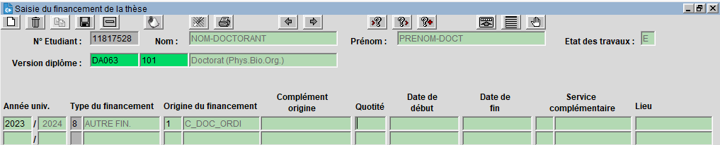
Etapes composant le cursus du doctorant
Financement
4
Année univ. : Année universitaire au format AAAA. L’année de fin n’est pas modifiable et est initialisée avec la valeur : année de début +1.
Type de financement : Ce champ est obligatoire. Le code du type de financement est un code à saisir directement ou à choisir dans une liste de valeur (F9)
Origine de financement : Ce champ est facultatif, Complément origine : Ce champ est facultatif. La saisie est libre.
Quotité : Ce champ est facultatif et permet de préciser si le financement de la thèse du doctorant couvre une activité à temps plein, à temps partiel ou à une quotité définie par un pourcentage.
Date de début : Ce champ est facultatif et est au format date : JJ/MM/AAAA, Date de fin : Ce champ est facultatif et est au format date : JJ/MM/AAAA
Service complémentaire : Pendant la préparation de sa thèse, le doctorant peut exercer une activité complémentaire (activité d’enseignement, mission d’expertise de doctorant conseil, etc…). Ce champ est facultatif, Lieu : Ce champ est facultatif et en saisie libre.
Présentation du module 3e cycle d’Apogée

Slide 20
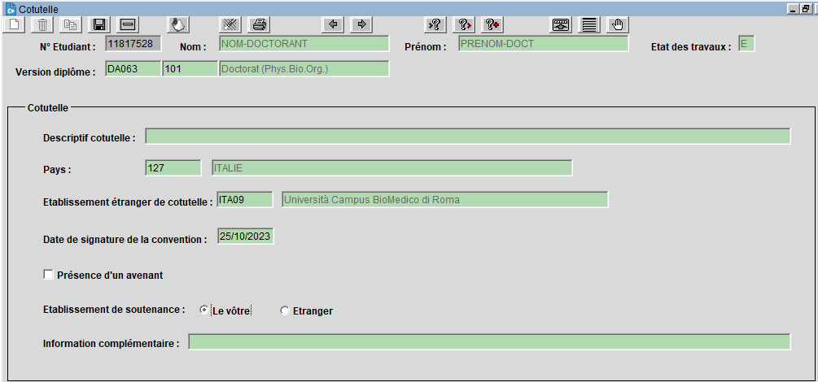
Etapes composant le cursus du doctorant
Cotutelle
4
Descriptif cotutelle : Information associée à la cotutelle. Ce champ est facultatif et en saisie libre.
Code Pays : Pays de l’établissement de cotutelle (valeur INSEE). Ce champ est facultatif
Etablissement étranger de cotutelle : Etablissement de soutenance pour thèse en cotutelle. Ce champ est facultatif.
Date de signature de la convention : Ce champ est au format date : JJ/MM/AAAA. Il est facultatif.
Présence d’un avenant : Témoin indiquant la présence d’un avenant.
Etablissement de soutenance : Témoin indiquant dans quel établissement aura lieu la soutenance.
Information complémentaire : Information complémentaire associée à la cotutelle. Ce champ est facultatif et en saisie libre.
Présentation du module 3e cycle d’Apogée

Slide 21
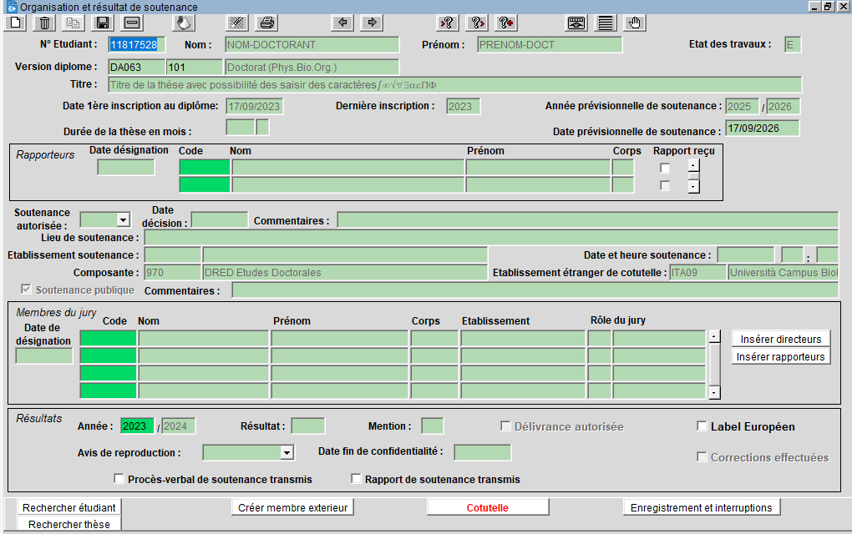
Etapes composant le cursus du doctorant
Organisation soutenance
4
BLOC Etudiant : N° étudiant, Nom, Prénom, Version, Etat des travaux (calculé)
BLOC Thèse ou Travaux : Titre, Date 1ère inscription au diplôme, Dernière inscription, Année prévisionnelle de soutenance, Durée de la thèse en mois, Date prévisionnelle de soutenance
BLOC Rapporteurs : Date de désignation, Code , Nom et Prénom , Corps et Témoin rapport reçu
BLOC Soutenance : Soutenance autorisée, Date de décision, Commentaires, Lieu de soutenance, Etablissement soutenance, Date et heure soutenance, Etablissement étranger de cotutelle, Composante, Témoin Soutenance publique, Commentaires
BLOC Membres du Jury : Date de désignation, Code, Nom et Prénom, Corps, Etablissement, Rôle du jury
BLOC Résultats : Année, Résultat, Mention ⁽¹⁾, Témoin Délivrance autorisée , Témoin Label Européen, Avis de reproduction, Date fin de confidentialité, Témoin Corrections effectuées, Témoin Procès verbal de soutenance transmis , Témoin Rapport de soutenance transmis
⁽¹⁾ L’arrêté du 25 mai 2016 fixant le cadre national de la formation et les modalités conduisant à la délivrance du diplôme national de doctorat abroge, à compter du 1er septembre 2016, l’article 20 de l’arrêté du 7 août 2006 qui disposait que le rapport de soutenance pouvait « indiquer l'une des mentions suivantes : honorable, très honorable, très honorable avec félicitations ».
Présentation du module 3e cycle d’Apogée
Notes:
Année : L’année du résultat est initialisée lors de l’enregistrement de la thèse avec l’année de la dernière inscription administrative. Elle n’est pas modifiable.
Résultat : Le résultat est saisissable si le témoin ‘Résultat attendu dans domaine thèse, H.D.R., D.R.T.’ est positionné dans les modalités de collecte de la version de diplôme.
Le résultat d’un diplôme attendu dans thèse, H.D.R., D.R.T. peut être saisi directement ou saisi dans une liste de valeur des résultats (référentiel/Enseignement/résultat).
La saisie d’un résultat déclenche le passage de l’état des travaux de ‘E’ en cours à ‘S’ soutenu.
L’effacement du résultat saisi déclenche le passage de l’état des travaux de ‘S’ soutenu, à ‘E’ en cours.
Mention : La mention peut être saisie si un résultat a été saisi, et si mention attendue est positionné (cf. modalités de collectes de la version de diplôme). Les mentions proposées sont celles de la configuration mention qui a été rattachée au diplôme dans les modalités de collectes.
Témoin Délivrance autorisée : Le témoin délivrance autorisée est accessible seulement si un résultat positif est enregistré. La saisie d’un résultat négatif ou la suppression du résultat saisi décoche et grise la case à cocher délivrance autorisée.
La saisie d'un avis de reproduction à 'OUI' coche automatiquement le témoin délivrance autorisée. Il est ensuite modifiable par l'utilisateur.
Il est impossible de le cocher si l’étudiant n’est pas en règle avec sa situation militaire
Témoin Label Européen : L’information label Européen est visible en consultation, elle n’apparaît pas sur les éditions.
Avis de reproduction : L’information avis de reproduction est visible en consultation, elle n’apparaît pas sur les éditions. L'information avis de reproduction n'est pas accessible si un résultat négatif est saisi.
Date fin de confidentialité : L’information Date fin confidentialité est visible en consultation, elle n’apparaît pas sur les éditions. Saisir une date au format JJ/MM/AAAA.
Témoin Corrections effectuées : La case à cocher corrections effectuées est accessible uniquement si l’avis de reproduction est ‘Oui après corrections’. Le fait de cocher ‘corrections effectuées’ déclenche automatiquement le passage de l’avis de reproduction de ‘Oui après corrections’ à ‘Oui’ et réciproquement.
Témoin Procès verbal de soutenance transmis : Témoin indiquant si le procès-verbal de soutenance a été transmis.
Témoin Rapport de soutenance transmis : Témoin indiquant si le rapport de soutenance a été transmis

Slide 22
Transferts vers STEP et STAR
5

Slide 23
Transferts vers STEP et STAR
Comment activer le transfert
5
Variables applicatives
  Activer la variable : ABES_ACT_PROD (Témoin activation transfert ABES)
  Renseigner la variable ABES_COD_ETB (Code court établissement dans STEP/STAR)
  Renseigner la variable ABES_FRQ_TRF (Fréquence transfert ABES (Q, H, M)) en fonction de la fréquence choisie
Paramétrage technique du WS ABES_TRF_THESE
  Renseigner l’URL du Webservice ⬄ L’ABES vous la communiquera sur simple demande
  Utiliser la fonction [Tester connecteur] afin de vérifier si le paramétrage est correct
Transferts vers STEP et STAR

Slide 24
Transferts vers STEP et STAR
Principe de fonctionnement
5
A chaque création de thèse, modification et saisie du résultat de soutenance positif, un mouvement est créé dans les tables de travail
A la périodicité définie par la variable applicative ABES_FRQ_TRF (Fréquence transfert ABES) les mouvements sont transmis à STEP ou STAR via le Webservice ABES_TRF_THESE
A l’issue du transfert, il convient d’analyser les mouvements en erreur
Transferts vers STEP et STAR
Retour
Notes:
Cet outil permet de transférer à l’ABES les données propres au doctorant et à sa thèse (les travaux ne sont pas concernés par ce transfert) suite à un des événements de gestion déclencheurs suivants :
- A l’enregistrement de la création de la thèse ou à l’enregistrement de la modification des données de la thèse (y compris abandon ou changement d’université lors du transfert d’arrivée de la thèse) via un trigger sur toute modification de la table THESE_HDR_SOUT
Cas particulier : Dans le cas d’une copie de thèse, l’abandon de l’ancienne thèse ne doit pas générer de mouvement. Afin de gérer ce cas, l’écran enregistrement et interruption de thèses pilote la production de mouvement par le trigger à l’aide d’un témoin spécifique à la thèse.
- A l’enregistrement de la saisie du résultat de soutenance positif de la thèse, via un traitement spécifique dans l’écran d’organisation de la soutenance.
- A l’enregistrement de toutes modifications du bloc membre de jury de la thèse, via un traitement spécifique dans l’écran d’organisation de la soutenance.
- A l’enregistrement des modifications des données individuelles « Nom patronymique, Nom d’usage, Premier prénom, Date de naissance ou Adresse mail personnelle » du doctorant dans le cadre d’une modification d’IA en présentiel d’un étudiant inscrit en thèse et ayant une thèse à l’état ‘E’ « en cours ».
Les données à transmettre à l’ABES lors d’un évènement de gestion déclencheur sont stockées automatiquement dans des tables intermédiaires temporaires. Les travaux ne sont pas concernés par ce transfert et ne sont donc pas stockés en table de travail.
Les données stockées sont transmises par l’exécution du batch de transfert des données de la thèse selon une fréquence définie.
Lors de son exécution, le batch fait appel au web service de l’ABES pour la transmission des données stockées.

Slide 25






Transferts vers STEP et STAR
Principe de fonctionnement
5
APOGEE
ABES
Création thèse
Modification
Résultat de soutenance positif
TRAITER
STAR
WebService
Step/Star
Evènements
déclencheurs
Batch appel
webservice
Données
Données
Transferts vers STEP et STAR
Tables
de travail
Tables
APOGEE
Retour
PURGER
Les données transmises
Les données en erreur
Toutes les données

Slide 26
Transferts vers STEP et STAR
Quelles sont les données transmises
5
Code établissement de référence
Données du doctorant :
  INE, Code étudiant dans l’établissement, Nom patronymique, Nom d’usage, Prénom, Date de naissance du doctorant, Adresse fixe (concaténation des champs), Adresse électronique personnelle ou institutionnelle, téléphone fixe
Transferts vers STEP et STAR
Notes:
- numéro INE de l’étudiant et clé INE de l’étudiant ➔ Attention dans le cas de changement d’INE (ancien INE) l’INE Maitre est transmis à l’ABES en lieu et place de son ancien INE
- code étudiant dans l’établissement
- code établissement de référence (Variable applicative)
- Nom patronymique du doctorant
- Nom d'usage (Le nom d'usage est obligatoire. S’il est absent dans apogée, le nom patronymique est copié dans le nom d'usage)
- Prénom du doctorant ➔ Attention non transfert du prénom d’état civil si l’étudiant utilise son prénom d’usage
- Date de naissance du doctorant
- Adresse du doctorant (Concaténation des champs adresses "fixe" d'Apogée que l’adresse soit en France ou à l’étranger séparés par «, » virgule + espace)
- Code postal (00000 si adresse à l’étranger)
- Ville (Libellé de la ville ou acheminement étranger selon le cas)
- Code Pays
- Libellé Pays
- Adresse électronique personnelle ou Adresse électronique institutionnelle (Adresse électronique personnelle sinon adresse électronique institutionnelle)
- Téléphone fixe du doctorant
-

Slide 27
Transferts vers STEP et STAR
Quelles sont les données transmises
4
Données de la thèse :
  Date d’abandon, code et libellé de l’établissement d’origine et date du changement (transfert arrivée), Libellé de l’établissement de référence, Date de 1ère inscription en doctorat dans l’établissement de référence, Date d’inscription en doctorat (1ère inscription à la thèse), Libellé établissement de soutenance, Date réelle de soutenance, Date de fin de confidentialité, Date prévisionnelle de soutenance,
  Données relatives à la direction/codirection de thèse : Nom usuel et Prénom du directeur et des co-directeurs de thèse sans distinction
  Code discipline de la thèse, Code diplôme SISE, Intitulé de la discipline de la thèse, Libellé du diplôme
  Code et libellé section CNU, Libellé secteur disciplinaire, Code national école doctorale et libellé
  Code langue du sujet et Sujet de la thèse en Français et en langue étrangère
  Libellé de l’établissement de cotutelle, Libellé unité de recherche
Transferts vers STEP et STAR
Notes:
- Date abandon de la thèse
- Code établissement d'origine en cas de changement d’université (transfert arrivée)
- Libellé établissement d'origine en cas de changement d’université (transfert arrivée)
- Date du changement en cas de changement d’université (transfert arrivée) (= date de 1ère inscription en doctorat dans l'établissement d'arrivée)
- Libellé établissement de référence
- Date d'inscription en doctorat dans l'établissement de référence (Date de 1 er inscription à la thèse dans l'établissement)
- Date d'inscription en doctorat (Date de 1er inscription à la thèse ou date de début de thèse dans établissement d'origine si changement d'université)
- Libellé Etablissement de soutenance (Libellé transmis si soutenance autorisée vaut « Oui » et si le code de l’établissement de soutenance est différent du code de l'établissement de référence)
- Date réelle de soutenance (date transmise uniquement si un résultat positif est renseigné pour la thèse)
- Date de fin de confidentialité (date transmise uniquement si un résultat positif est renseigné pour la thèse)
- Date prévisionnelle de soutenance
- Nom usuel du directeur et des co-directeurs de thèse sans distinction
- Prénom du directeur et des co-directeurs de thèse sans distinction
- Code diplôme SISE 41, la règle d’alimentation de cette donnée est la suivante :
o code de la discipline de la thèse si ce code commence par 41
o sinon code diplôme SISE de la version de diplôme si ce code commence par 41
o sinon vide.
- Code diplôme SISE 42, la règle d’alimentation de cette donnée est la suivante :
o code de la discipline de la thèse si ce code commence par 42
o sinon code diplôme SISE de la version de diplôme si ce code commence par 42
o sinon vide.
- Intitulé de la Discipline de la thèse : la discipline de la thèse est exprimée dans Apogée par le diplome SISE. Si la discipline n’est pas renseignée dans l’écran de thèse, on transmet l’intitulé SISE porté par le diplôme.
- Code Section CNU
- Libellé Section CNU
- Libellé secteur disciplinaire
- Code langue du sujet (norme Iso, envoyer français soit ‘fr’)
- Sujet de la thèse
- Code Langue du sujet en langue étrangère (norme Iso)
- Sujet de la thèse en langue étrangère
- Code national école doctorale
- Libellé école doctorale
- Libellé du diplôme
- Libellé de l'établissement de cotutelle
- Libellé unité de recherche
- Liste des membres du jury (comprend tous les rapporteurs et tous les membres du jury)
o Nom membre jury
o Prénom membre jury
o Identifiant rôle du jury (si P ce jury est envoyé à l’ABES en tant que président(e), si R il est envoyé à l’ABES en tant que rapporteur(e), sinon il est envoyé à l’ABES en tant que membre)
- Date et heure de mise à jour de la table
- Etat du transfert des données (Vide -> A transmettre ou ‘T’-> Transmis ou ‘E’->Echec)

Slide 28
Transferts vers STEP et STAR
Quelles sont les données transmises
5
Données du jury :
  Liste des membres du jury : Nom, Prénom et identifiant du rôle du jury (P, R, M)
Date et heure de la MAJ des mouvements
Etat du transfert des données : A transmettre, Transmis ou Echec
Transferts vers STEP et STAR
Notes:
- Liste des membres du jury (comprend tous les rapporteurs et tous les membres du jury)
o Nom membre jury
o Prénom membre jury
o Identifiant rôle du jury (si P ce jury est envoyé à l’ABES en tant que président(e), si R il est envoyé à l’ABES en tant que rapporteur(e), sinon il est envoyé à l’ABES en tant que membre)
- Date et heure de mise à jour de la table
- Etat du transfert des données (Vide -> A transmettre ou ‘T’-> Transmis ou ‘E’->Echec)

Slide 29

Retour d’expérience
6

Slide 30
Retour d’expérience
Transferts Apogée/STEP-STAR
Nayeli DESBROSSES
Correspondante STEP/STAR
Service appui à la recherche et science ouverte (SCD)

Slide 31
Programme
Contexte
Utilisation d’Apogée
Les limites d’Apogée
L’avenir des transferts à Paris 1 Panthéon-Sorbonne

Slide 32
I. Contexte
Les thèses à Paris 1 Panthéon-Sorbonne
Une université 100% SHS
10 écoles doctorales (Histoire, Histoire de l’art, Archéologie, Philosophie, Arts plastiques, Géographie, Economie, Droit, Science Politique, Gestion)
350 thèses soutenues/an
1999 : Mise en place d’Apogée
2013 : Passage au format électronique des thèses - visibilité des thèses en préparation dans STEP et traitement des thèses soutenues dans STAR.
Septembre 2016 : création du service d’appui à la recherche et science ouverte dédié entre autres la gestion des thèses électroniques, information sur la diffusion auprès des doctorants et meilleure communication avec les écoles doctorales.
Notes:
Derrière le CCSD : HAL +
HAL science ouverte
Scienceconf (gestion de conférences)
Episciences (revues en accès libre)
ArXiv :
archive ouverte de prépublications électroniques d'articles scientifiques dans les domaines de la physique, des mathématiques, de l'informatique, de la biologie quantitative, de la finance quantitative, de la statistique, de l'ingénierie électrique et des systèmes, et de l'économie

Slide 33

II. Utilisation d’Apogée
Transferts Apogée vers Theses.fr (STEP/STAR)
Constats soulevés :
« C’est une affaire qui roule »
2013 : paramétrage Apogée/STEP-STAR par le service informatique (DSIUN).
Aucune modification nécessaire depuis.
Mauvaise connaissance d’Apogée par le SCD.
uniquement droit de lecture
compréhension limitée
pas concerné par les formations spécifiques proposées par l’université
Pourtant, Apogée présent dans la communication concernant Theses.fr quasiment au quotidien.
Notes:
Loi pour une république numérique (2016)
Article 30
Le chapitre III du titre III du livre V du code de la recherche est complété par un article L. 533-4 ainsi rédigé :
« Art. L. 533-4.-I.-Lorsqu'un écrit scientifique issu d'une activité de recherche financée au moins pour moitié par des dotations de l'Etat, des collectivités territoriales ou des établissements publics, par des subventions d'agences de financement nationales ou par des fonds de l'Union européenne est publié dans un périodique paraissant au moins une fois par an, son auteur dispose, même après avoir accordé des droits exclusifs à un éditeur, du droit de mettre à disposition gratuitement dans un format ouvert, par voie numérique, sous réserve de l'accord des éventuels coauteurs, la version finale de son manuscrit acceptée pour publication, dès lors que l'éditeur met lui-même celle-ci gratuitement à disposition par voie numérique ou, à défaut, à l'expiration d'un délai courant à compter de la date de la première publication. Ce délai est au maximum de six mois pour une publication dans le domaine des sciences, de la technique et de la médecine et de douze mois dans celui des sciences humaines et sociales.
« La version mise à disposition en application du premier alinéa ne peut faire l'objet d'une exploitation dans le cadre d'une activité d'édition à caractère commercial.
« II.-Dès lors que les données issues d'une activité de recherche financée au moins pour moitié par des dotations de l'Etat, des collectivités territoriales, des établissements publics, des subventions d'agences de financement nationales ou par des fonds de l'Union européenne ne sont pas protégées par un droit spécifique ou une réglementation particulière et qu'elles ont été rendues publiques par le chercheur, l'établissement ou l'organisme de recherche, leur réutilisation est libre.
« III.-L'éditeur d'un écrit scientifique mentionné au I ne peut limiter la réutilisation des données de la recherche rendues publiques dans le cadre de sa publication.
« IV.-Les dispositions du présent article sont d'ordre public et toute clause contraire à celles-ci est réputée non écrite. »
PNSO
« La science ouverte est la diffusion sans entrave des publications et des données de la recherche. Elle s’appuie sur l’opportunité que représente la mutation numérique pour développer l’accès ouvert aux publications et – autant que possible – aux données de la recherche. »
Axe 1 du PNSO (publication)
« L’ouverture des publications scientifiques doit devenir la pratique par défaut aussi vite que possible.
Pour engager cette dynamique, les publications issues de recherches financées au moyen d’appels à projets sur fonds publics seront obligatoirement mises à disposition en accès ouvert, […] soit par dépôt dans une archive ouverte publique comme HAL. »

Slide 34
II. Utilisation d’Apogée
Transferts Apogée vers Theses.fr (STEP/STAR)
Cas de figure rencontrés :
Blocages et transferts/abandons :
Outil Compléments Paris 1
Créé par la DSIUN
Outil utilisé par notre service pour contrôler les fiches bloquées par le système.
Facilite la compréhension du problème.
Les demandes faites via Theses.fr =
Intervention dans Apogée par les ED
Questions récurrentes :
transferts, abandons, corrections de titre, changement de direction, etc.
Besoin de l’intervention des écoles doctorales
Nécessité d’une étroite communication avec les gestionnaires (indépendamment de l’outil utilisé).
Notes:
Loi pour une république numérique (2016)
Article 30
Le chapitre III du titre III du livre V du code de la recherche est complété par un article L. 533-4 ainsi rédigé :
« Art. L. 533-4.-I.-Lorsqu'un écrit scientifique issu d'une activité de recherche financée au moins pour moitié par des dotations de l'Etat, des collectivités territoriales ou des établissements publics, par des subventions d'agences de financement nationales ou par des fonds de l'Union européenne est publié dans un périodique paraissant au moins une fois par an, son auteur dispose, même après avoir accordé des droits exclusifs à un éditeur, du droit de mettre à disposition gratuitement dans un format ouvert, par voie numérique, sous réserve de l'accord des éventuels coauteurs, la version finale de son manuscrit acceptée pour publication, dès lors que l'éditeur met lui-même celle-ci gratuitement à disposition par voie numérique ou, à défaut, à l'expiration d'un délai courant à compter de la date de la première publication. Ce délai est au maximum de six mois pour une publication dans le domaine des sciences, de la technique et de la médecine et de douze mois dans celui des sciences humaines et sociales.
« La version mise à disposition en application du premier alinéa ne peut faire l'objet d'une exploitation dans le cadre d'une activité d'édition à caractère commercial.
« II.-Dès lors que les données issues d'une activité de recherche financée au moins pour moitié par des dotations de l'Etat, des collectivités territoriales, des établissements publics, des subventions d'agences de financement nationales ou par des fonds de l'Union européenne ne sont pas protégées par un droit spécifique ou une réglementation particulière et qu'elles ont été rendues publiques par le chercheur, l'établissement ou l'organisme de recherche, leur réutilisation est libre.
« III.-L'éditeur d'un écrit scientifique mentionné au I ne peut limiter la réutilisation des données de la recherche rendues publiques dans le cadre de sa publication.
« IV.-Les dispositions du présent article sont d'ordre public et toute clause contraire à celles-ci est réputée non écrite. »
PNSO
« La science ouverte est la diffusion sans entrave des publications et des données de la recherche. Elle s’appuie sur l’opportunité que représente la mutation numérique pour développer l’accès ouvert aux publications et – autant que possible – aux données de la recherche. »
Axe 1 du PNSO (publication)
« L’ouverture des publications scientifiques doit devenir la pratique par défaut aussi vite que possible.
Pour engager cette dynamique, les publications issues de recherches financées au moyen d’appels à projets sur fonds publics seront obligatoirement mises à disposition en accès ouvert, […] soit par dépôt dans une archive ouverte publique comme HAL. »

Slide 35
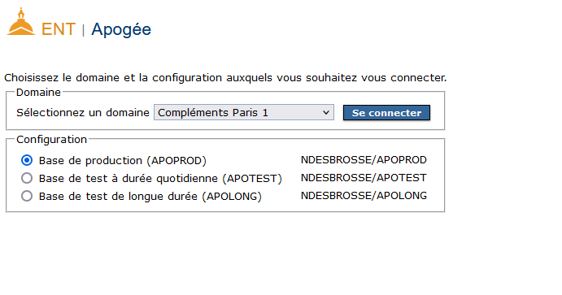
II. Utilisation d’Apogée
Transferts Apogée vers Theses.fr (STEP/STAR)
Apogée disponible dans l’ENT
Compléments Paris 1
Outil créé par la DSIUN
Notes:
Au sein d’un portail institutionnel, il y a des collections pour une mise en valeur spécifique (collections des unités de recherche, projets, revues, etc.).

Slide 36
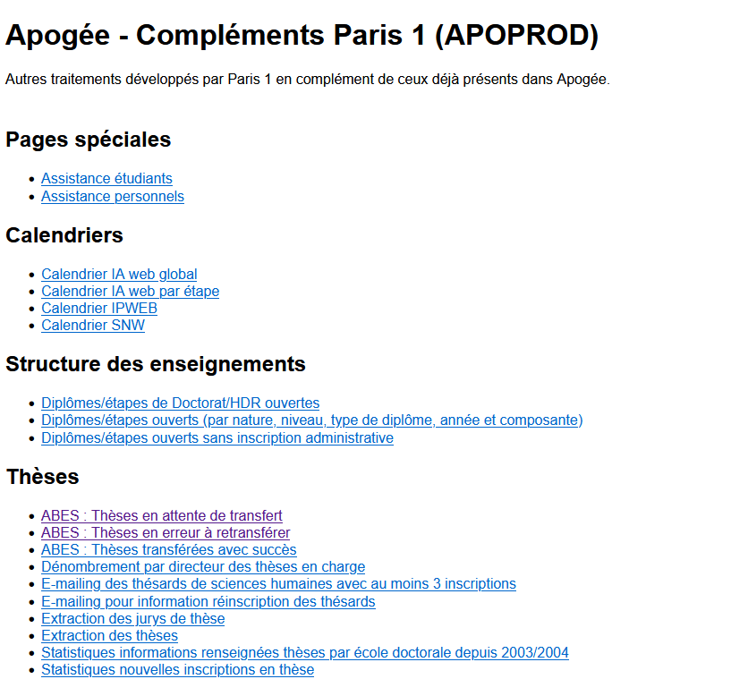
Contrôle des problèmes de transfert (doublon, abandon, etc.)
Notes:
Au sein d’un portail institutionnel, il y a des collections pour une mise en valeur spécifique (collections des unités de recherche, projets, revues, etc.).

Slide 37
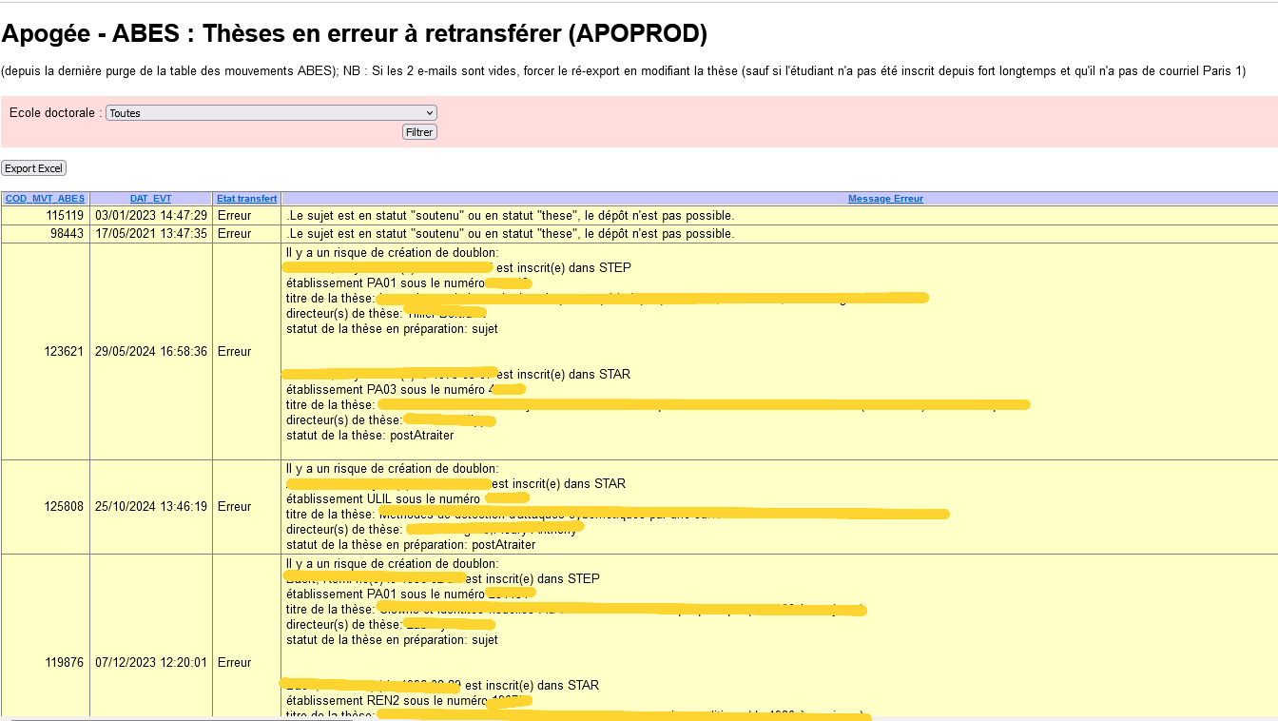
Notes:
Au sein d’un portail institutionnel, il y a des collections pour une mise en valeur spécifique (collections des unités de recherche, projets, revues, etc.).

Slide 38



III. Les limites d’Apogée
Apogée ne prend pas en compte :
Les accents des noms et prénoms
Les majuscules (des deuxièmes prénoms ou noms, composés ou pas)
Limite du nombre de caractères (pour les noms et pour les titres des thèses)
Theses.fr est devenu un outil de visibilité incontournable pour nos doctorants, docteurs et membres du jury.
Depuis 2020 : Référencement systématique des projets de thèse dans STEP (école doctorale, laboratoire, direction de thèse, cotutelle)
Les doctorants mettent à jour mots-clefs et résumés : des champs inexistants dans Apogée.
Mais les mises à jour d’Apogée écrasent le référencement et l’enrichissement effectué par les doctorants.
Besoin de beaucoup de pédagogie et de communication auprès des doctorants, et docteurs ayant soutenus récemment dont la thèse n’a pas encore été traitée par notre service.
Notes:
HAL est constitué de portails.
Portails institutionnels et Portails thématiques :
HAL theses
HAL SHS
MédiHAL (vidéo, images)
DUMAS pour les mémoires (pas en auto-archivage, mais en lien avec les UFR)

Slide 39
IV. L’avenir des transferts des thèses à Paris 1
En attente de nouvelles perspectives
Logiciel Apogée en fin de vie…
2026 : projet de remplacer Apogée par Pégase à Paris 1 Panthéon-Sorbonne
Depuis 2021 : déploiement progressif d’ADUM
  Pas encore intégration de toutes les ED
  La mise en place d’un circuit défini est en cours
Actuellement, les transferts se font toujours à partir d’Apogée.
Jusqu’à nouvel ordre, projet de maintenir Apogée et ADUM dans une double saisie des fiches (pas d’interopérabilité).
Le SCD s’investit dans le changement et se tient informé des choix opérés par l’établissement.
Notes:
Au sein d’un portail institutionnel, il y a des collections pour une mise en valeur spécifique (collections des unités de recherche, projets, revues, etc.).

Slide 40

Merci!
Nayeli.Desbrosses@univ-paris1.fr
appui-recherche-scd@univ-paris1.fr
Service Commun de la Documentation – Appui recherche et science ouverte (SCD-SARSO)

Slide 41
Questions/Réponses
7

Slide 42
Merci de votre attention pascale.arnoult@amue.fr eric.veziat@amue.fr
Webinaire ABES – AMUE – 13 février 2025

